Slide 1
G,T Degree College.
Kotchandpur, Jhenaidah.
On-line class

Slide 2
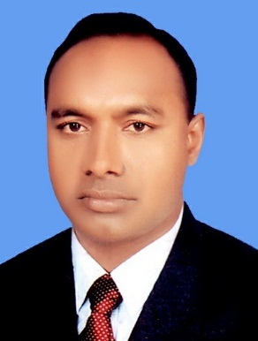
Teacher introduction
Md. Abbas ali
Assistance Professor (Management)
G,T College, Kotchandpur, Jhenaidah
Facebook: facebook.com/abbasali1976
GMAIL: abbasali1976@gmail.com
Mob: 01911-655784*01717-337116

Slide 3
ব্যবস্থাপনার বিভিন্ন স্তর

Slide 4
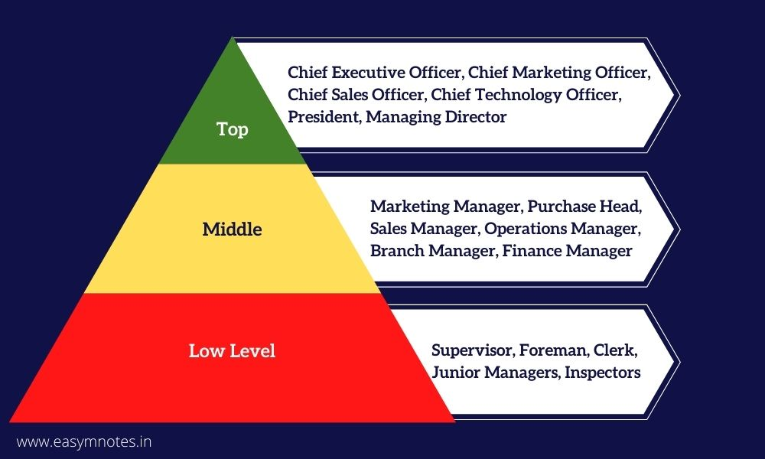
ব্যবস্থাপনার বিভিন্ন স্তর

Slide 5
ব্যবস্থাপনার বিভিন্ন স্তর
ব্যবস্থাপনার কার্যসমূহ সুষ্ঠুভাবে সম্পাদনের জন্য প্রতিষ্ঠানের উচ্চস্তর হতে নিম্নস্তর পর্যন্ত সকল স্তরেই কম বেশি কাজ করা হয় ।

Slide 6
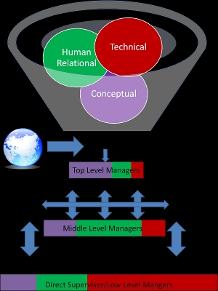
১.উচ্চ পর্যায়ের ব্যবস্থাপনাঃ প্রতিষ্ঠানের শীর্ষ পর্যায়ের নির্বাহীদের সমন্বয়ে গড়ে ওঠা ব্যস্থাপনাকে উচ্চ পর্যায়ের ব্যবস্থাপনা বলে । প্রতিষ্ঠানের নীতি নির্ধারণই এদের মূখ্য কাজ ।কোনো কোম্পানির পরিচালক মন্ডলী , চেয়ারম্যান , ম্যানেজিং ডিরেক্টর , সচিব ও ক্ষেত্র বিশেষে জেনারেল ম্যানেজার – এই স্তরের ব্যবস্থাপক ।

Slide 7
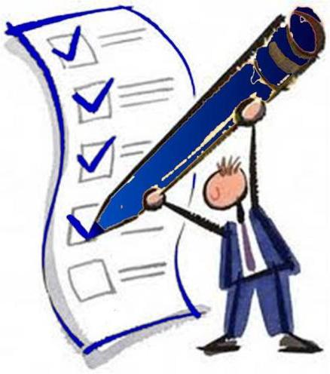
মধ্য পর্যায়ের ব্যবস্থাপনাঃ উচ্চপর্যায়ে গৃহীত লক্ষ্য ,পরিকল্পনা ও নীতি -নির্দেশনা বাস্তবায়নে নিম্নপর্যায়ের ব্যবস্থাপকগণকে কাজে লাগাতে ব্যবস্থাপনার যে স্তর কাজ করে তাকে মধ্যপর্যায়ের ব্যবস্থাপনা বলে । এরা উচ্চ ও নিম্নস্তরের মাঝে সেতুবন্ধন হিসেবে কাজ করে।

Slide 8
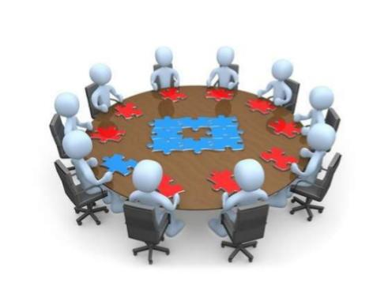
নিম্ন পর্যায়ের ব্যবস্থাপনাঃ মধ্য পর্যায়ের ব্যবস্থাপনা কর্তৃক গৃহীত পরিকল্পনা , নীতি-কৌশল মাঠ পর্যায়ে বাস্তবায়নের দায়িত্ব প্রাপ্ত ব্যবস্থাপনাকে নিম্নপর্যায়ের ব্যবস্থাপনা বলে।ফোরম্যান,সুপারভাইজার ইত্যাদি এ পর্যায়ে কর্মরত থাকে ।

Slide 10
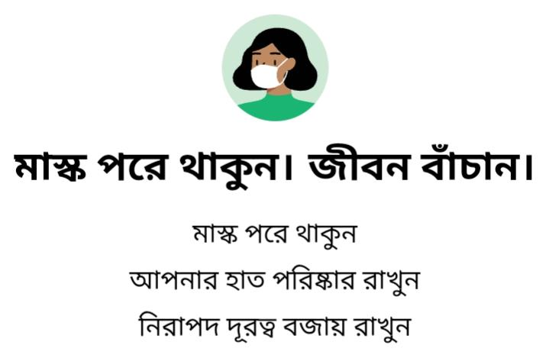

Slide 11
COVID-19-এর সংক্রমণ প্রতিরোধ করতে:
আপনার হাত প্রায়শই পরিষ্কার করুন। সাবান এবং জল বা অ্যালকোহল রয়েছে এমন হ্যান্ডওয়াশ ব্যবহার করুন।
কাশি বা হাঁচি হচ্ছে এমন ব্যক্তির থেকে নিরাপদ দূরত্ব বজায় রাখুন।
দূরত্ব বজায় রাখা সম্ভব না হলে মাস্ক ব্যবহার করুন।
আপনার চোখ, নাক বা মুখ স্পর্শ করবেন না।
কাশি বা হাঁচির সময় আপনার নাক এবং মুখটি কনুই ভাঁজ করে বা টিস্যু দিয়ে কভার করুন।
অসুস্থ বোধ করলে বাড়িতেই থাকুন।
জ্বর, কাশি এবং শ্বাসকষ্ট হলে ডাক্তারের পরামর্শ নিন।

